Slide 1

我的暑假生活

Slide 2

01.生活篇
03.旅游篇
02.学习篇
04.总结篇

Slide 3

活
篇
生

Slide 4




单击此处添加您需要的文本，
可以根据您的需要修改字体大小和颜色，祝您使用愉快。
单击此处添加您需要的文本，
可以根据您的需要修改字体大小和颜色，祝您使用愉快。

Slide 5


01
单击此处添加您需要的文本，
可以根据您的需要修改字体大小和颜色，祝您使用愉快。
02
单击此处添加您需要的文本，
可以根据您的需要修改字体大小和颜色，祝您使用愉快。
03
单击此处添加您需要的文本，
可以根据您的需要修改字体大小和颜色，祝您使用愉快。

Slide 6


单击此处添加您需要的文本，
可以根据您的需要修改字体大小和颜色，祝您使用愉快。
单击此处添加您需要的文本，
可以根据您的需要修改字体大小和颜色，祝您使用愉快。

Slide 7


单击添加文本
单击添加文本
单击添加文本
PPT模板 http://www.1ppt.com/moban/

Slide 8
游
篇
旅

Slide 9

标题文字添加
标题文字添加
The user can demonstrate on a projector or compu ter, or print the presentation and make it into a film to be used in a wider field. Using PowerPoint,
The user can demonstrate on a projector or compu ter, or print the presentation and make it into a film to be used in a wider field. Using PowerPoint,
标题文字添加
标题文字添加
The user can demonstrate on a projector or compu ter, or print the presentation and make it into a film to be used in a wider field. Using PowerPoint,
The user can demonstrate on a projector or compu ter, or print the presentation and make it into a film to be used in a wider field. Using PowerPoint,

Slide 10


单击此处添加您需要的文本，
可以根据您的需要修改字体大小和颜色，祝您使用愉快。
单击此处添加您需要的文本，
可以根据您的需要修改字体大小和颜色，祝您使用愉快。

Slide 11

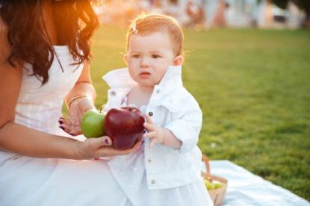



Slide 12

标题文字添加
标题文字添加
The user can demonstrate on a projector or compu ter, or print the presentation and make it into a film to be used in a wider field. Using PowerPoint,
The user can demonstrate on a projector or compu ter, or print the presentation and make it into a film to be used in a wider field. Using PowerPoint,
标题文字添加
标题文字添加
The user can demonstrate on a projector or compu ter, or print the presentation and make it into a film to be used in a wider field. Using PowerPoint,
The user can demonstrate on a projector or compu ter, or print the presentation and make it into a film to be used in a wider field. Using PowerPoint,

Slide 13


单击此处添加您需要的文本，
可以根据您的需要修改字体大小和颜色，祝您使用愉快。
单击此处添加您需要的文本，
可以根据您的需要修改字体大小和颜色，祝您使用愉快。
单击此处添加您需要的文本，
可以根据您的需要修改字体大小和颜色，祝您使用愉快。
单击此处添加您需要的文本，
可以根据您的需要修改字体大小和颜色，祝您使用愉快。

Slide 14
习
篇
学

Slide 15

单击此处添加您需要的文本，
可以根据您的需要修改字体大小和颜色，祝您使用愉快。
单击此处添加您需要的文本，
可以根据您的需要修改字体大小和颜色，祝您使用愉快。
单击此处添加您需要的文本，
可以根据您的需要修改字体大小和颜色，祝您使用愉快。

Slide 16

标题文字添加
The user can demonstrate on a projector or computer, or print the presentation and make it into a film to be used in a wider field. Using PowerPoint,
标题文字添加
The user can demonstrate on a projector or computer, or print the presentation and make it into a film to be used in a wider field. Using PowerPoint,

Slide 17

02
单击此处添加您需要的文本，
可以根据您的需要修改字体大小和颜色，祝您使用愉快。
03
01
单击此处添加您需要的文本，
可以根据您的需要修改字体大小和颜色，祝您使用愉快。
单击此处添加您需要的文本，
可以根据您的需要修改字体大小和颜色，祝您使用愉快。

Slide 18



01
单击此处添加您需要的文本，
可以根据您的需要修改字体大小和颜色，祝您使用愉快。
02
单击此处添加您需要的文本，
可以根据您的需要修改字体大小和颜色，祝您使用愉快。
03
单击此处添加您需要的文本，
可以根据您的需要修改字体大小和颜色，祝您使用愉快。

Slide 19


01
单击此处添加您需要的文本，
可以根据您的需要修改字体大小和颜色，祝您使用愉快。
02
单击此处添加您需要的文本，
可以根据您的需要修改字体大小和颜色，祝您使用愉快。

Slide 20
结
篇
总

Slide 21





Slide 22
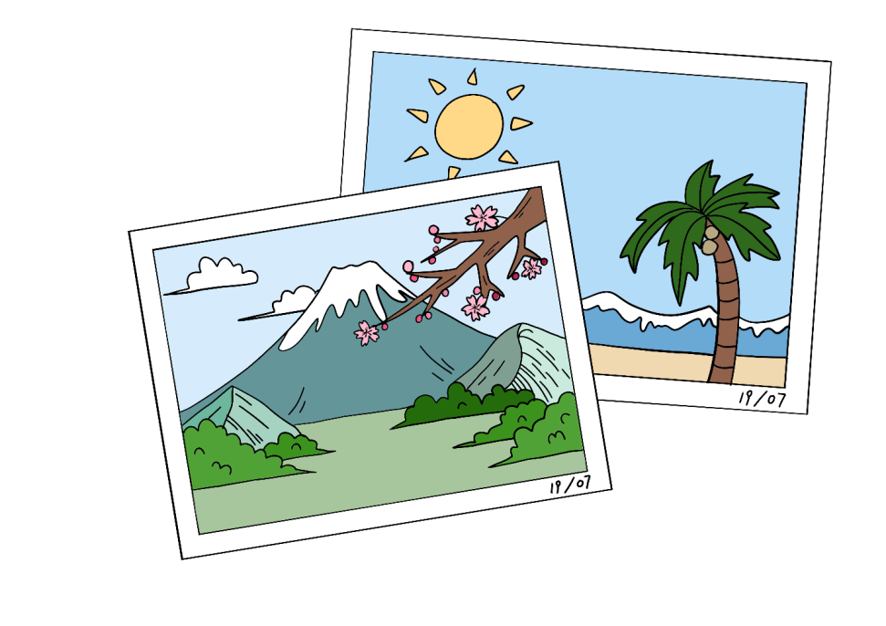
单击此处添加您需要的文本，可以根据您的需要修改字体大小和颜色，祝您使用愉快。
单击此处添加您需要的文本，
可以根据您的需要修改字体大小和颜色，祝您使用愉快。

Slide 23

单击此处添加您需要的文本，
可以根据您的需要修改字体大小和颜色，祝您使用愉快。
数学
单击此处添加您需要的文本，
可以根据您的需要修改字体大小和颜色，祝您使用愉快。
数学
单击此处添加您需要的文本，
可以根据您的需要修改字体大小和颜色，祝您使用愉快。
数学

Slide 24

01
单击此处添加您需要的文本，
可以根据您的需要修改字体大小和颜色，祝您使用愉快。
02
单击此处添加您需要的文本，
可以根据您的需要修改字体大小和颜色，祝您使用愉快。
03
单击此处添加您需要的文本，
可以根据您的需要修改字体大小和颜色，祝您使用愉快。

Slide 25
谢谢大家

Slide 26

上万精品PPT模板全部免费下载
PPT汇 www.ppthui.com
PPT模板下载：www.ppthui.com/muban/ 行业PPT模板：www.ppthui.com/hangye/
工作PPT模板：www.ppthui.com/gongzuo/ 节日PPT模板：www.ppthui.com/jieri/
PPT背景图片:
Notes:
模板来自于 https://www.ppthui.com 【PPT汇】

